Slide 1
Разработка информационной системы для автоматизации торговой деятельности индивидуального предпринимателя Ромашова Артема Сергеевича
ИСП411
ЛУЦЕНКО НИКИТА РОМАНОВИЧ
ЛИСАВИНА А. В.

Slide 2
Цель
Разработка информационной системы для автоматизации торговой деятельности индивидуального предпринимателя Ромашова Артема Сергеевича, обеспечивающей повышение эффективности рабочих процессов и качества обслуживания клиентов.

Slide 3
Задачи
Провести анализ существующих методов оптимизации производственных процессов;
Разработать архитектуру базы данных и информационную систему;
Провести тестирование и отладку разработанной системы;
Провести оценку экономической эффективности.

Slide 4
Заказчик
ИП Ромашов Артем Сергеевич
Предприниматель решил расширить свой бизнес и заказал разработку веб-приложения для интернет-магазина женской одежды.
Для обеспечения конкурентоспособности заказчик выбрал автоматизированное решение с удобным интерфейсом для покупателей.

Slide 5
Актуальность
Огромное количество товаров и услуг приобретается именно в онлайн-режиме, что позволяет многократно увеличить количество клиентов и сделать торговлю эффективнее не только для предпринимателя, но и болей удобной для клиента.
Notes:
Современный бизнес имеет быстрое развитие рынка и большую конкуренцию, что требует от компаний постоянной адаптации к меняющимся рыночным условиям. Веб-сайты становятся хорошим инструментом для продвижения своих товаров и услуг, что позволяет оптимизировать свою торговлю и увеличивать доход.

Slide 6






Используемый стек технологий
Figma
Visual Studio Code
Python
Flask
JavaScript
SQL Server
Проектирование
Разработка

Slide 7
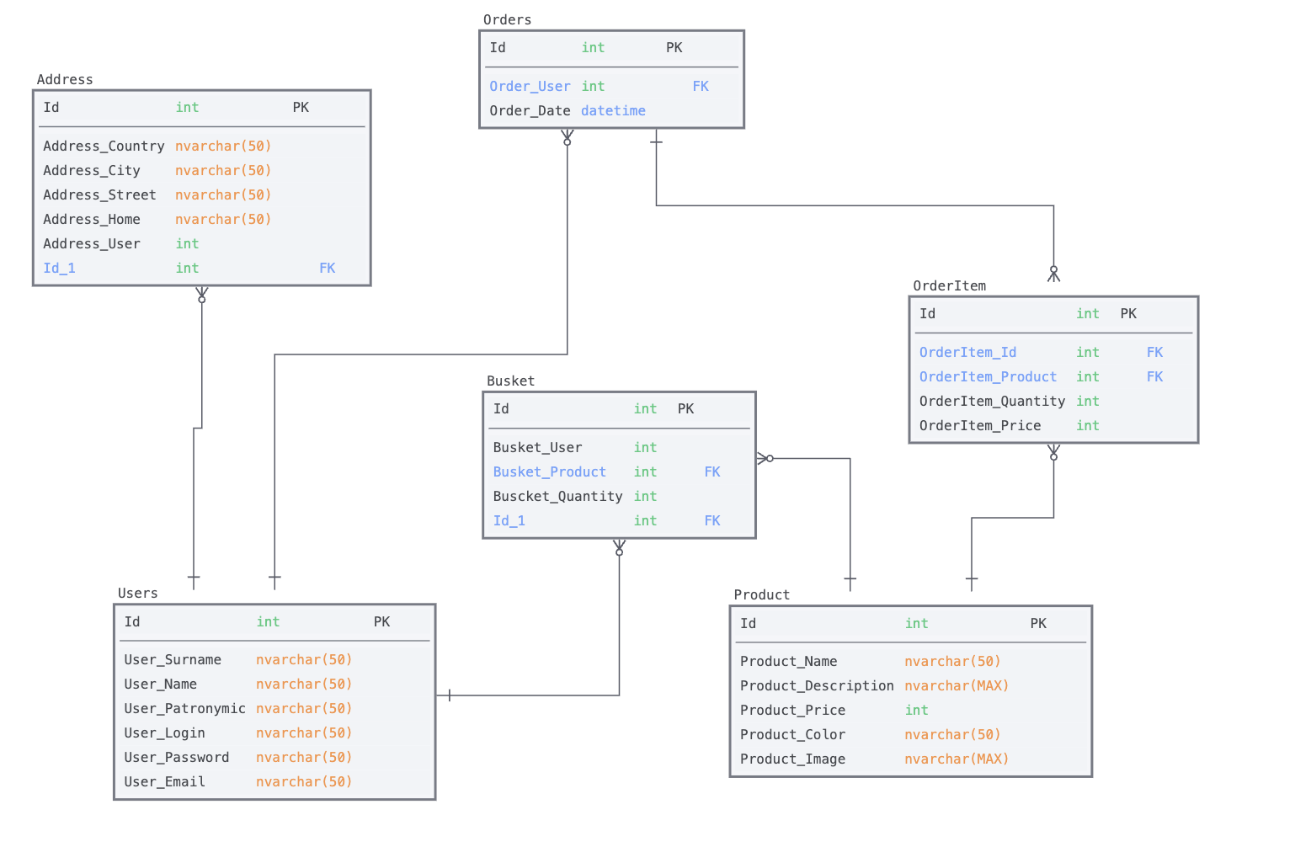
Физическая модель базы данных

Slide 8
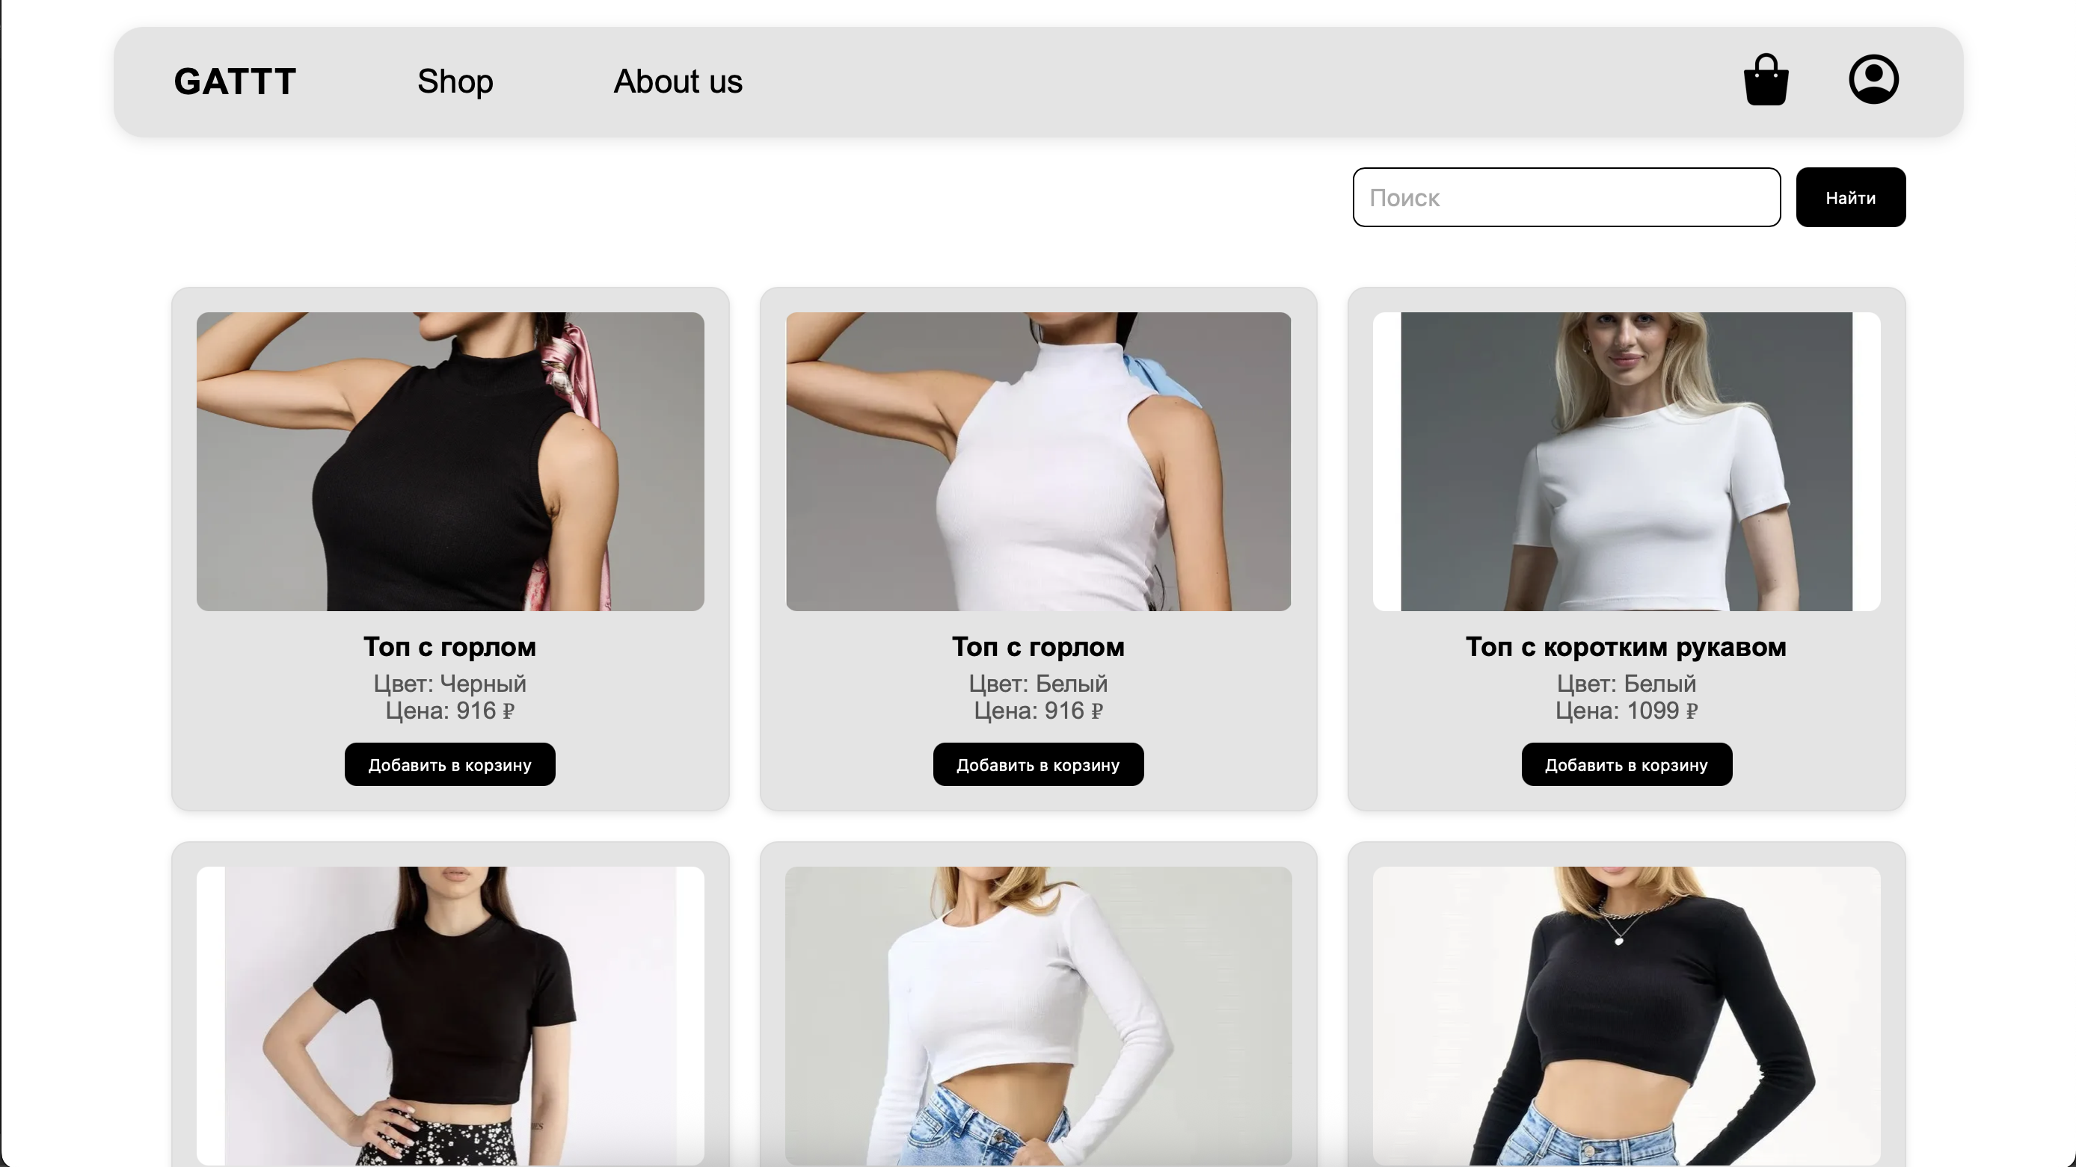
Интерфейс: Страница каталога товаров

Slide 9
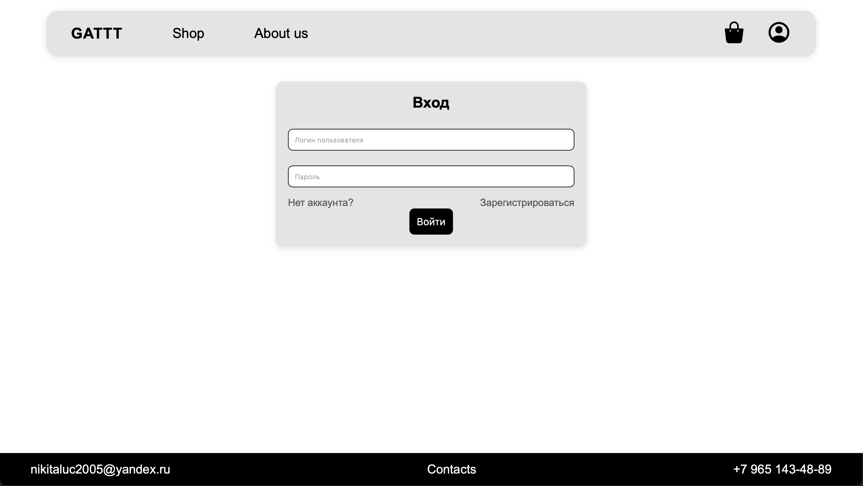
Интерфейс: Страница авторизации

Slide 10
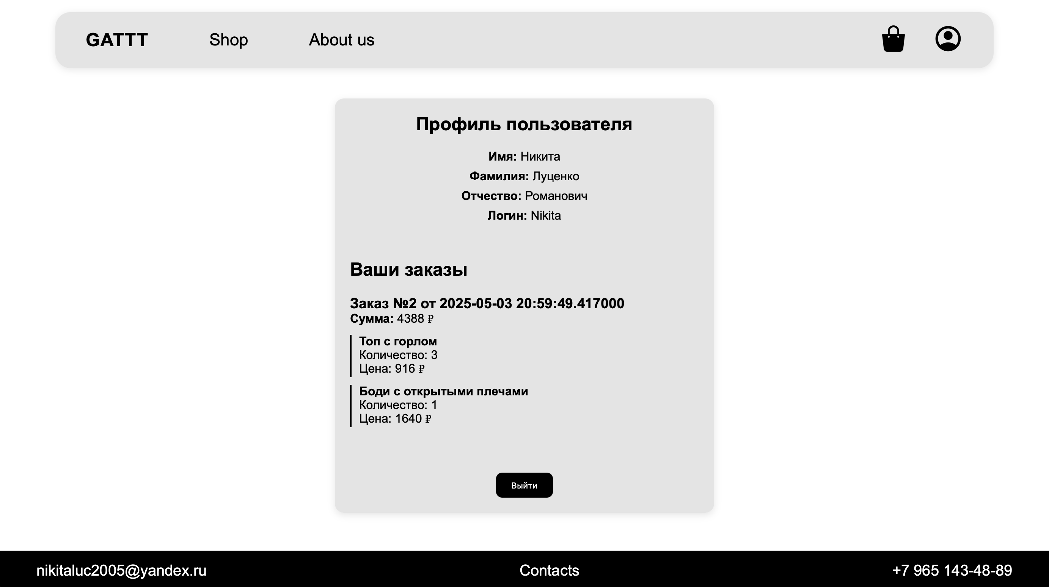
Интерфейс: Страница профиля пользователя

Slide 11
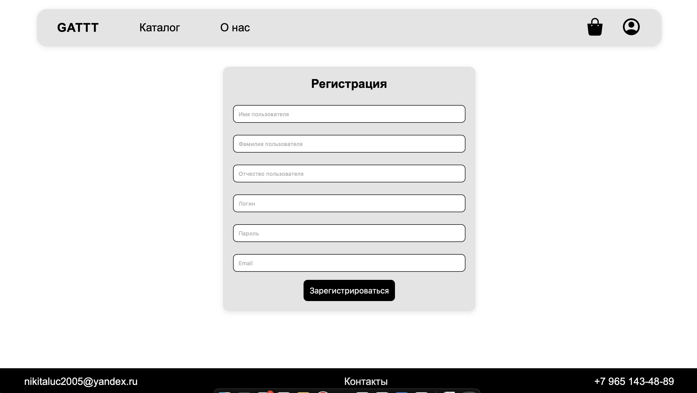
Интерфейс: Страница регистрации пользователя

Slide 12
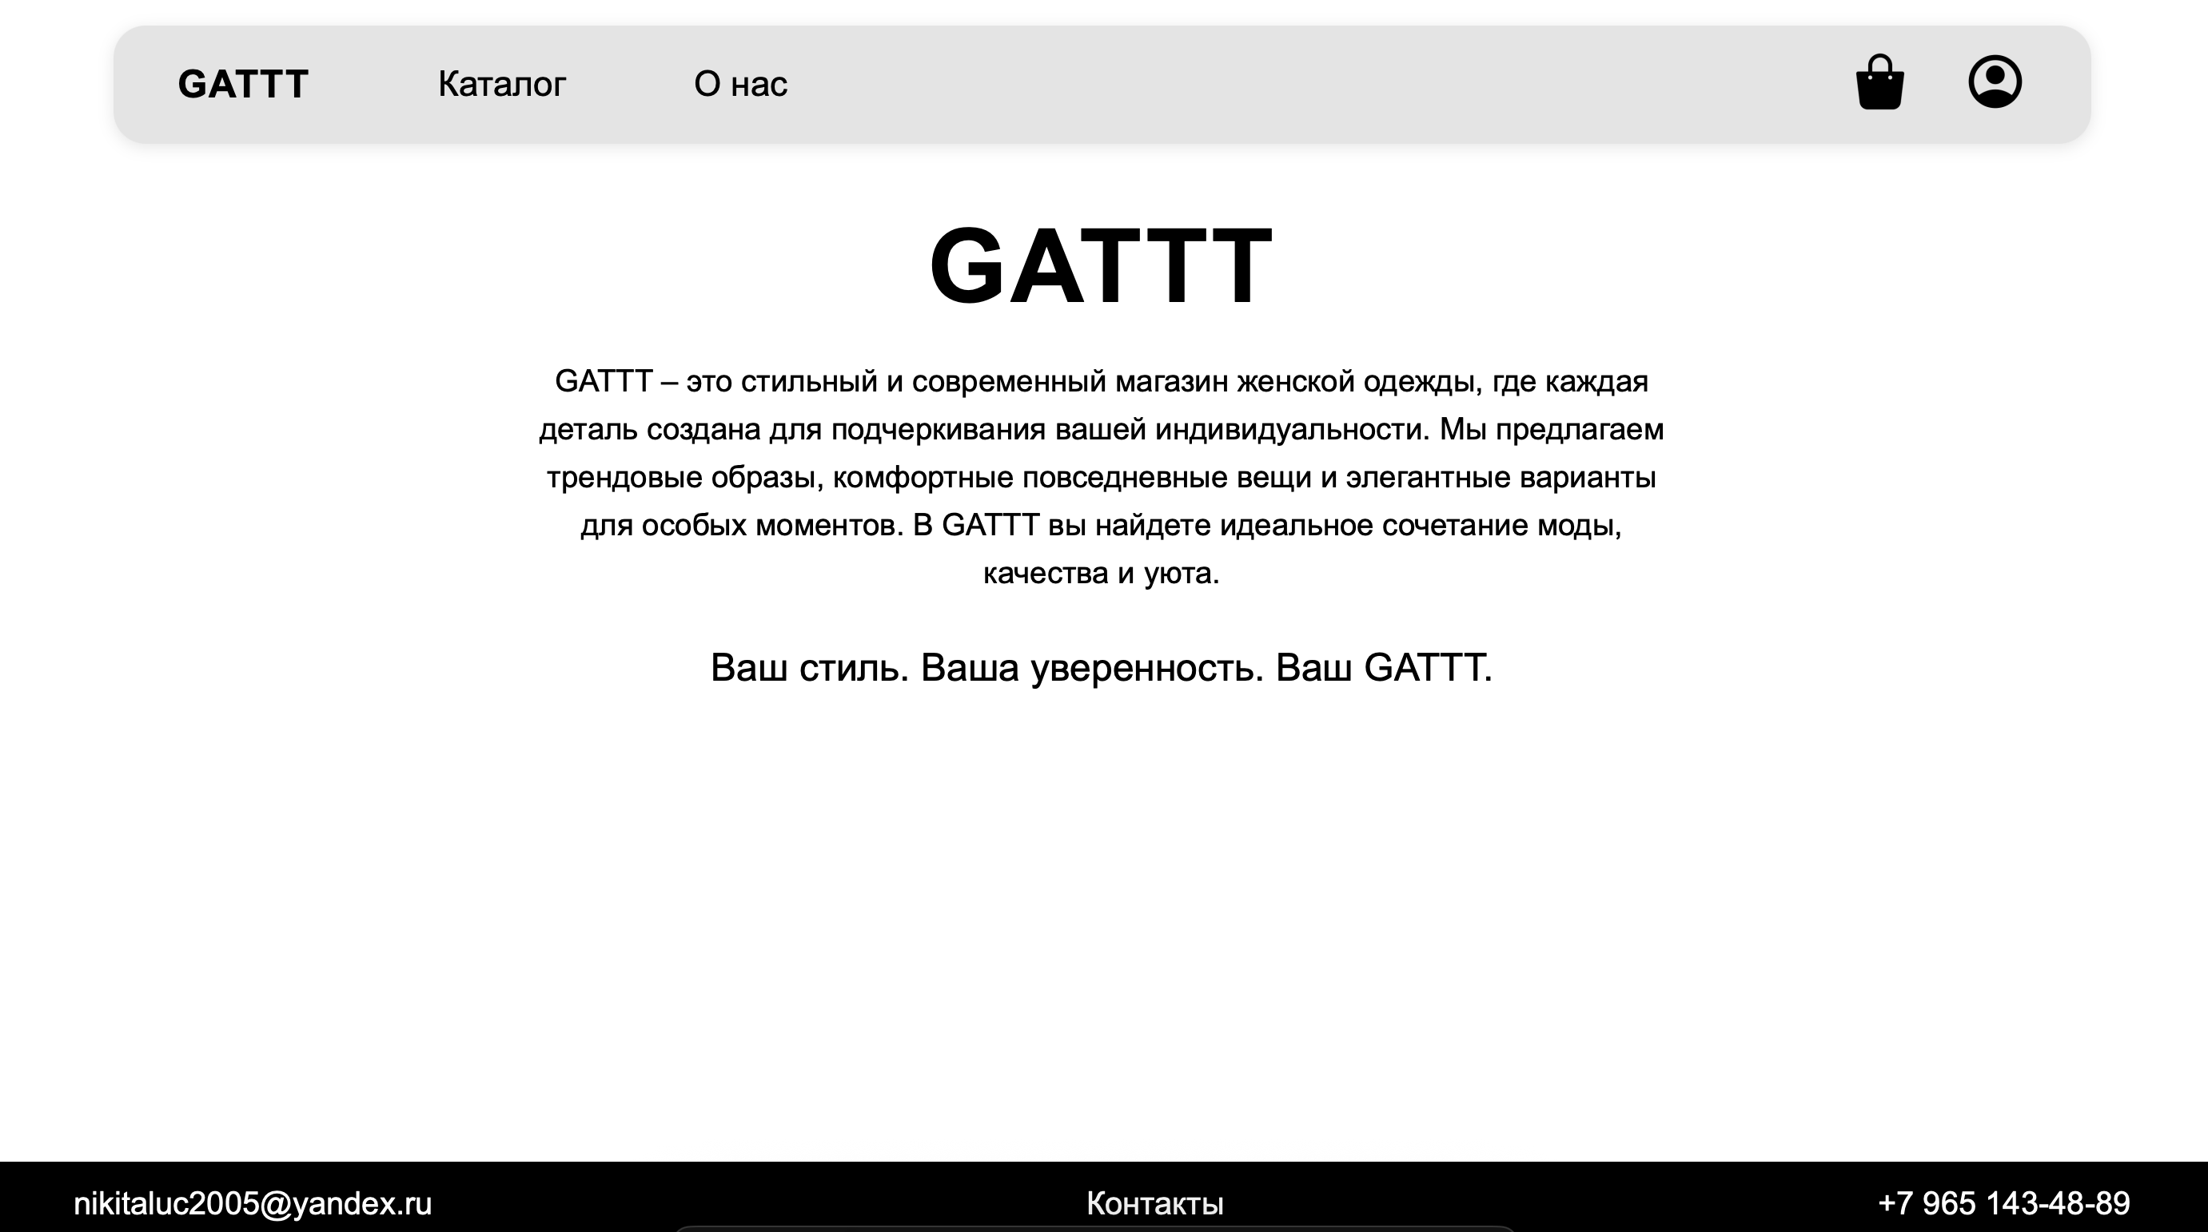
Интерфейс: Страница о нас

Slide 13
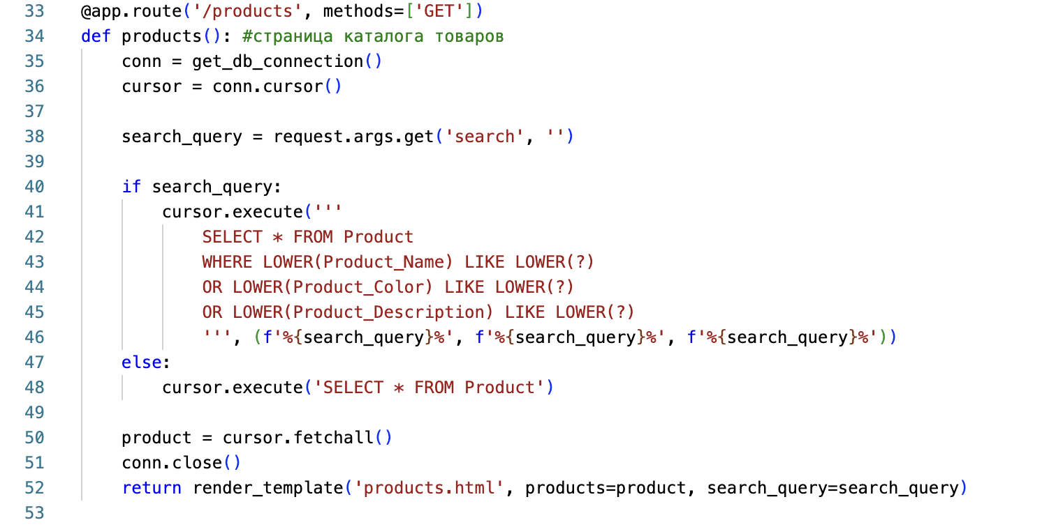
Фрагмент программного кода

Slide 14
Заключение
В результате выполнения дипломного проекта можно отметить, что поставленные цели и задачи достигнуты в полном объеме.
Разработанная система соответствует современным требованиям и представляет собой эффективный инструмент цифровой торговли. Работа имеет практическую значимость и может служить основой для дальнейшего развития информационно-технологической структуры бренда.

Slide 15
Спасибо за внимание!

